Slide 1


Présentation du BE-Maison connectée
Presented by :
DJAROUD Mohamed
KOUSSAIMY Mounir

Slide 2





Objectif du projet
Vue d’ensemble du BE
Plan
Connexion de la photorésistante au STM32
Connexion du Adjustable PIR Motion Sensor au STM32
Conclusion

Slide 3



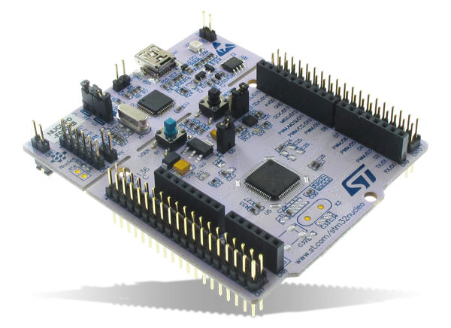

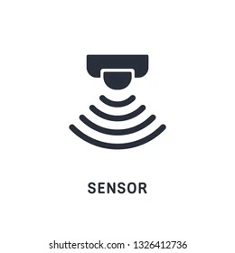


OBJECTIF DU PROJET
Mesure de la luminosité
Détection de presence a l’aide du
PIR SENSOR
Allumer la lumière s’il fait nuit

Slide 4

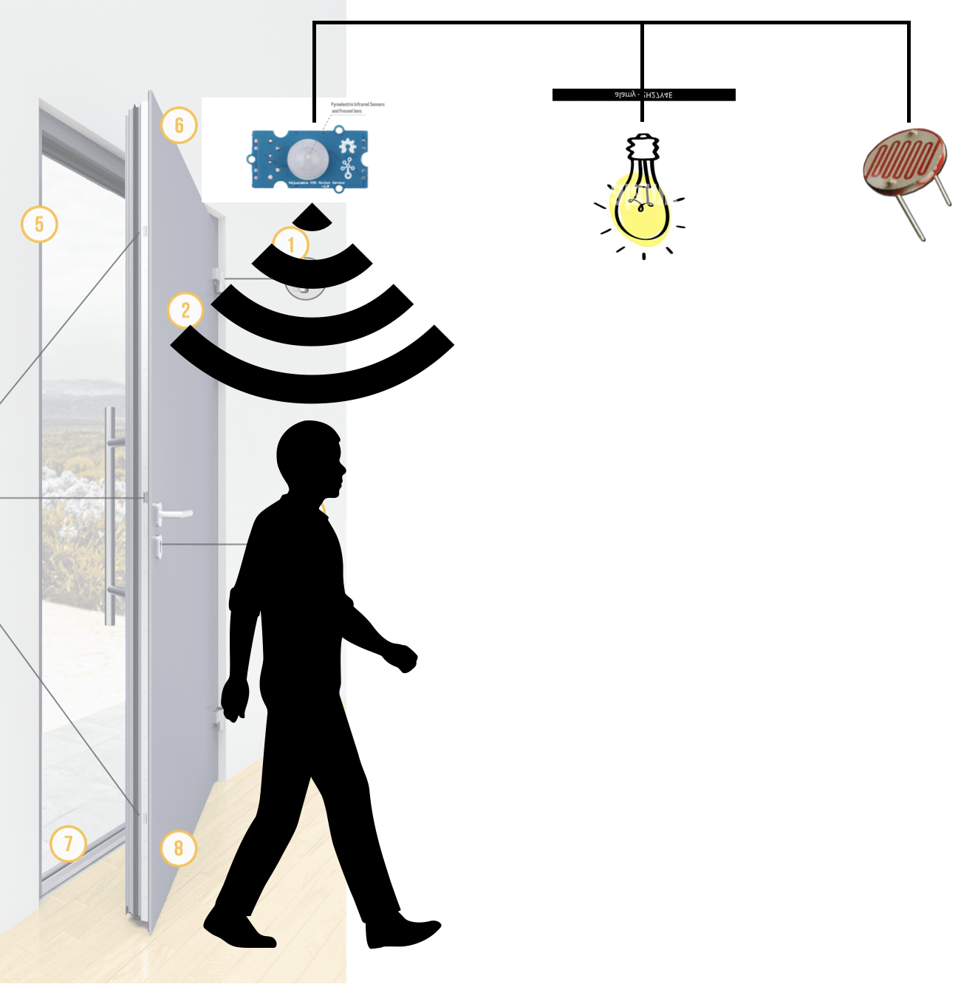
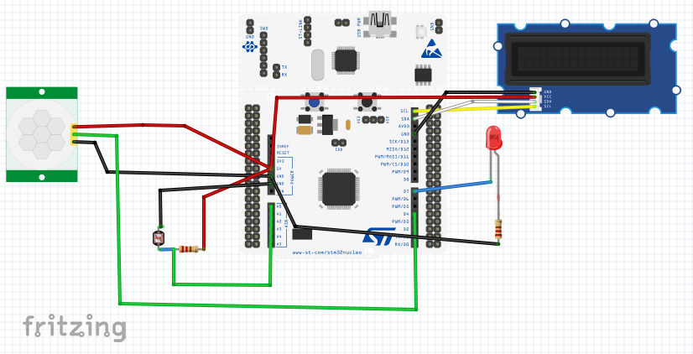
SCHEMA FONCTIONNEL

Slide 5
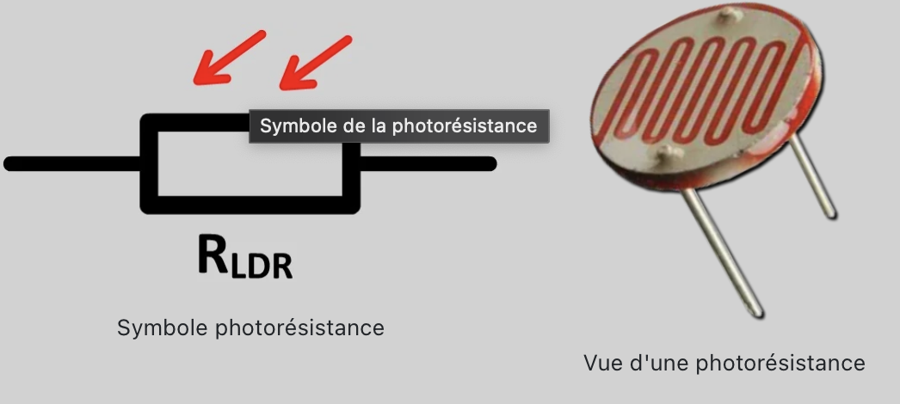
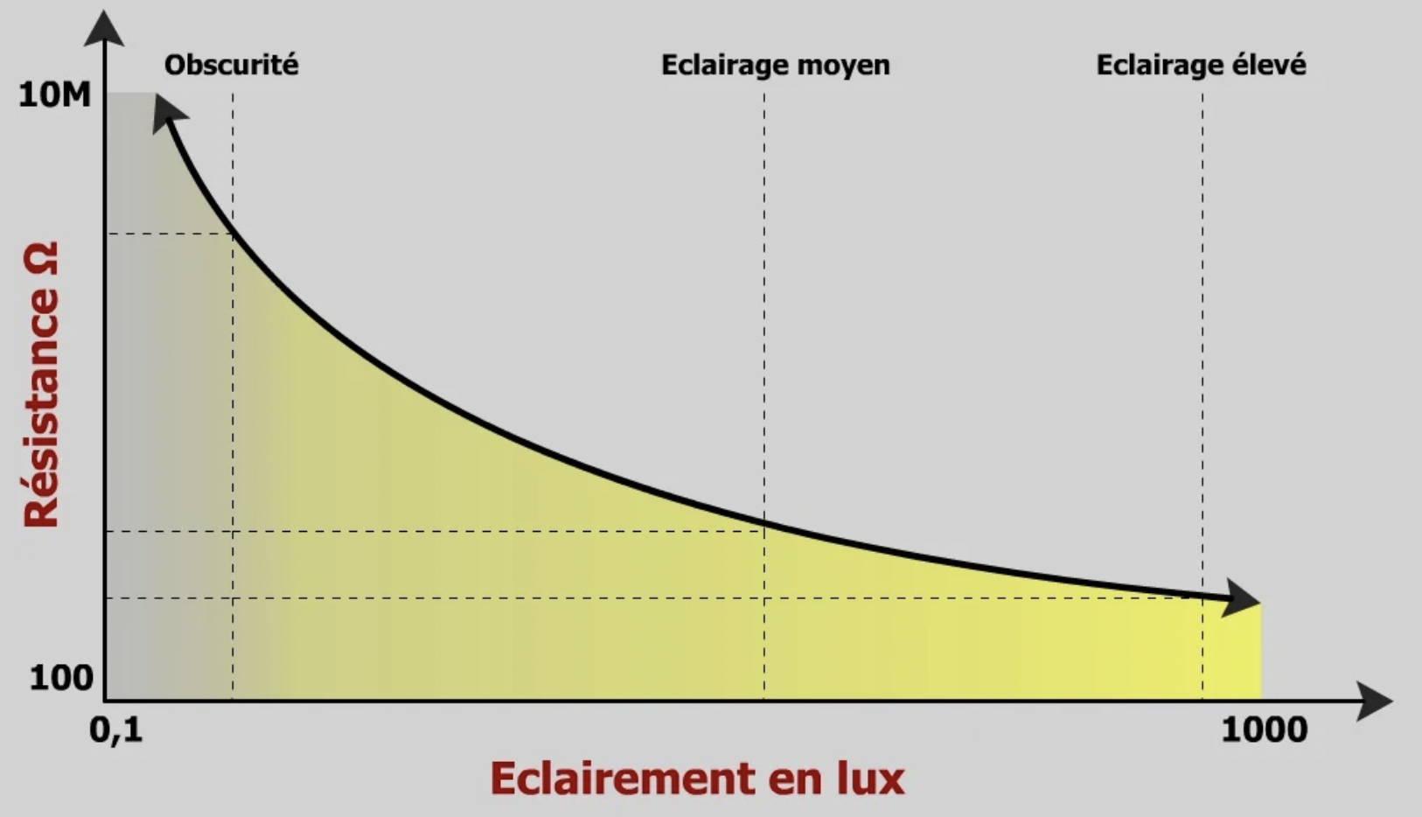
CONNEXION A LA PHOTORÉSISTANCE
Principe de fonctionnement
Courbe de l'éclairement et variation de la résistance (LDR)

Slide 6
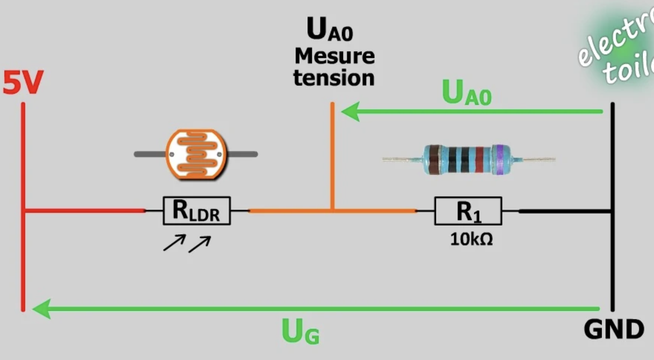

CONNEXION A LA PHOTORÉSISTANCE
Raccordement de la photorésistante
Elle va être ici utilisée comme un détecteur de luminosité pour allumer une lumière à partir d'un seuil réglé au préalable.
Valeur d'éclairement en fonction de la journée ou des conditions climatiques
Schéma du pont diviseur de tension sur photorésistance

Slide 7
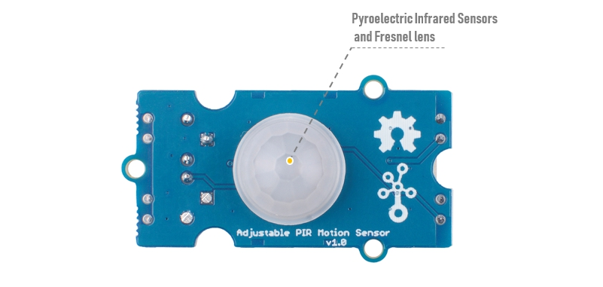
Détecteur de présence PIR motion sensor
Interface digitale
Détection distance 0 - 3m
Voltage 3.3V - 5V
Operating t°: -30°C - 70°C
High level on time <130s

Slide 8
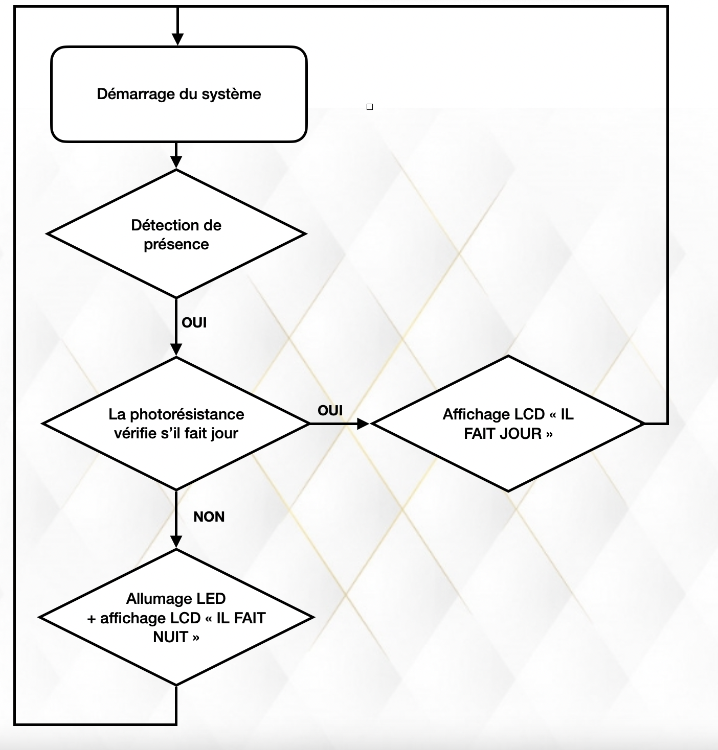
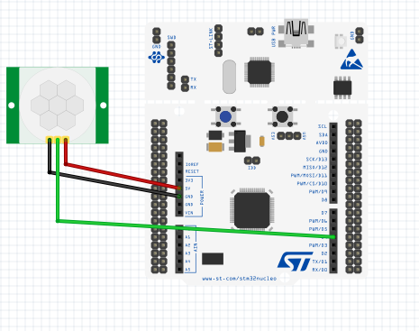
Détecteur de présence PIR motion sensor
Schéma de câblage avec le STM32

Slide 9
Détecteur de présence PIR motion sensor
Fonctionnement avec le STM32
PB5 en GPIO INPUT
Mouvement détecté, le capteur envoie un signal élevé (1)
A partir de la broche OUT, l’état haut persistera 5s puis repassera a l’état bas.
Le STM32 détectera ces niveaux élevés avec sa broche IN et allume la led (PB15)
LED ON(mouvement détecté),
LED OFF(Aucun mouvement détecté)

Slide 10

CONCLUSION

